Slide 2

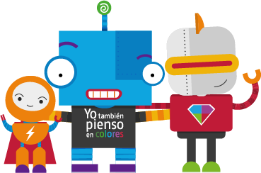
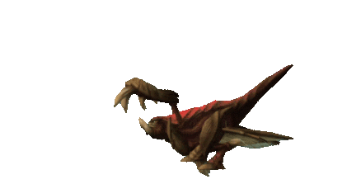



Invasión Zerg: Pongamos el piloto en Auto-GPT
#GlobalAzure
Javier Iniesta Fernández
Data&AI Architect en ENCAMINA
Javierif
@MrOrphus
/in/javierif/

Slide 4
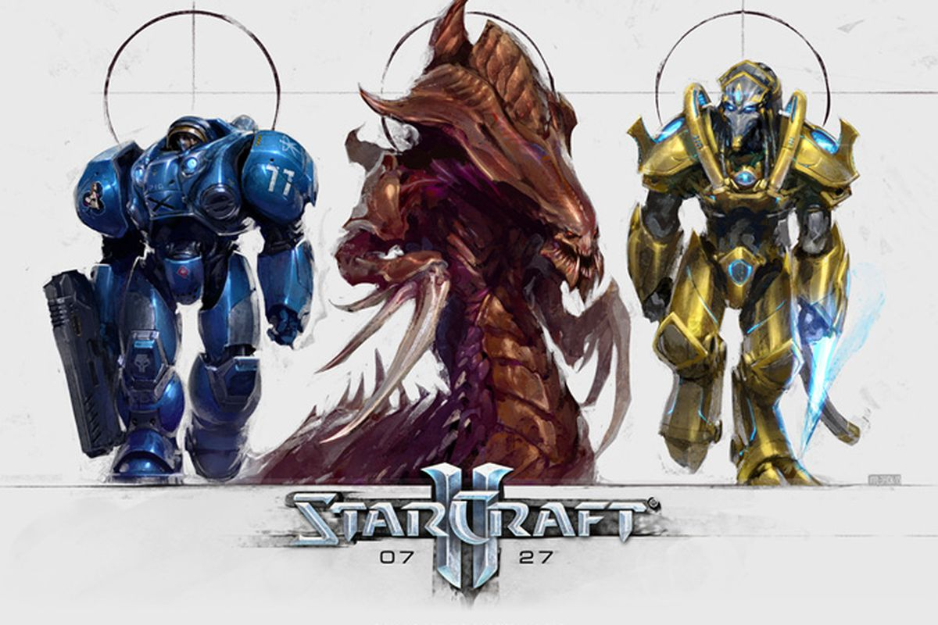

Agenda
Subject A
Subject B
Subject C

Slide 5
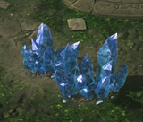
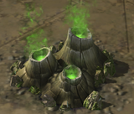
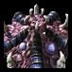




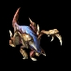
#GlobalAzure
Recursos
Recurso principal del juego, necesario para cualquier tipo de tropa/estructura
Recurso secundario, usado especialmente para mejoras
Estructuras
Base principal, crea tropas, lugar donde se dejan los recursos
Edificio necesario para extraer Gas
Edificio necesario poder generar tropas zerling
Unidades
Nos permite aumentar el límite de unidades
Unidad recolectora
Unidad de ataque

Slide 6



#GlobalAzure
¿Qué vamos a necesitar?
Python 3
Starcraft 2
BurnySc2/python-sc2

Slide 7
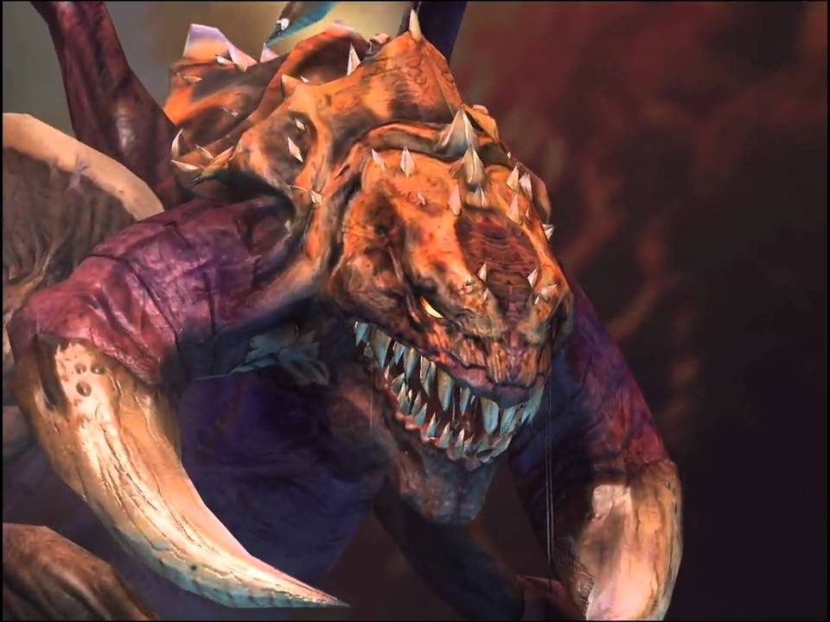
Supermente 0.0.1 Zerling version
#GlobalAzure
DEMO 1

Slide 8
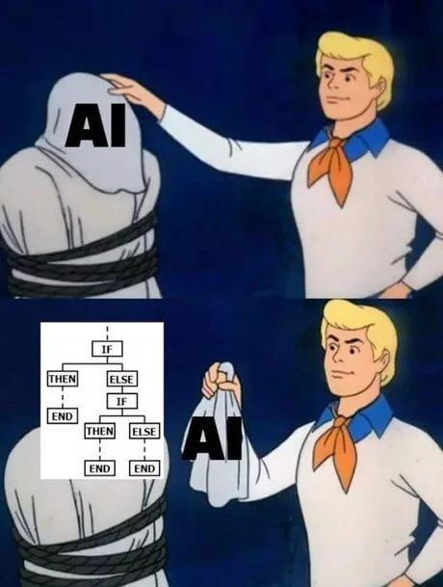
AJA! Yo, la Supermente soy un ser superior…
#GlobalAzure

Slide 9
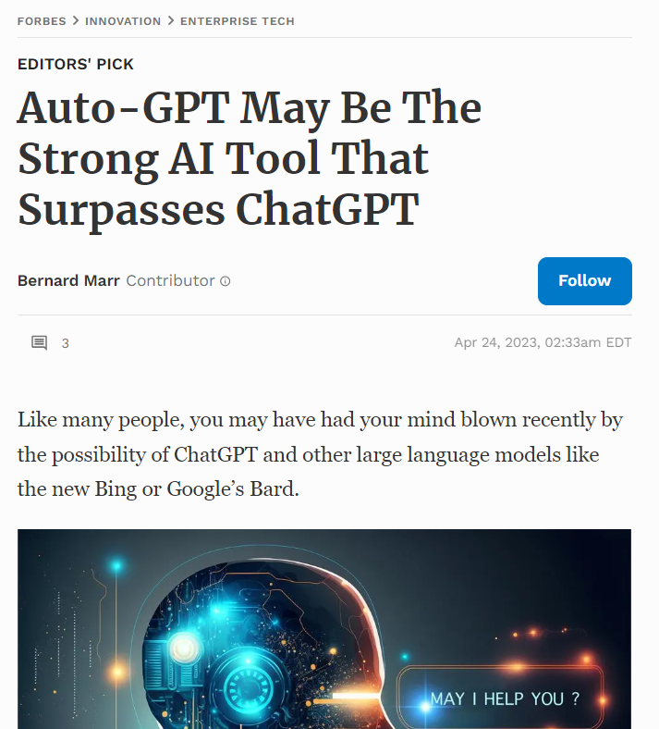
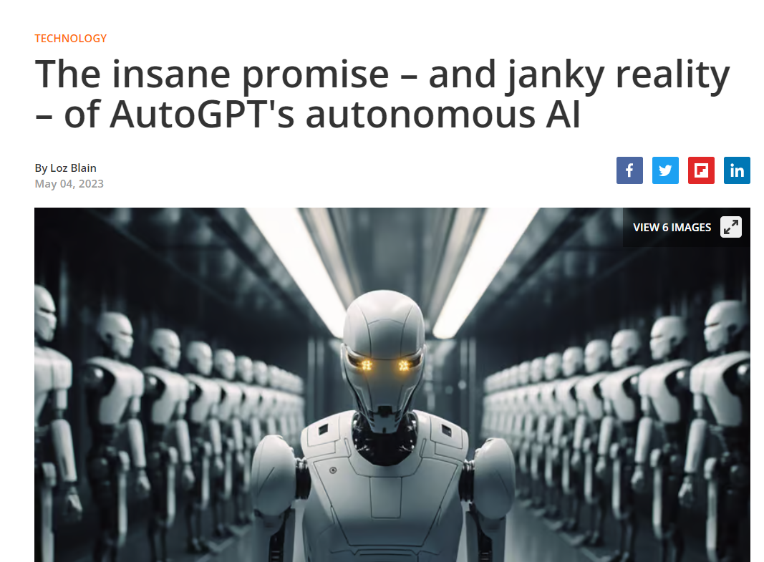
¿Qué es Auto-GPT?
#GlobalAzure
Comando = Function

Slide 10

¿Qué necesitaremos para Auto-GPT?
Python 3
Azure OpenAI
Significant-Gravitas/
Auto-GPT-Plugins

Slide 11

Ok tengo dos herramientas.. ¿Pero como hago que hablen entre ellas?
status.txt
Instructions.txt
actions.txt

Slide 12
¡Vamos allá! Ya me puedo olvidar de estar en bronce en Starcraft 2
#GlobalAzure

Slide 13
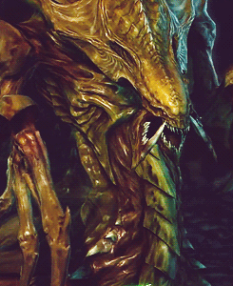
Supermente 0.0.2 Hydralisk version
#GlobalAzure
DEMO 2

Slide 14

Sentimientos

Slide 15
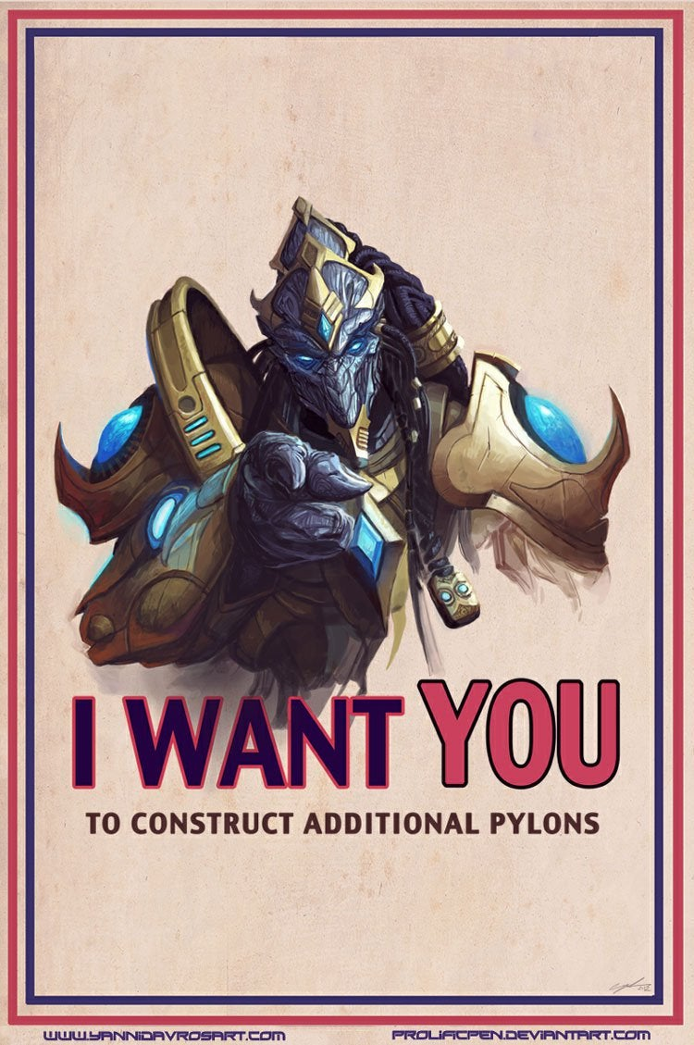

¿Podéis batir a mi IA?
https://github.com/Javierif/
GlobalAzureBootcamp2023-AutoGPT

Slide 16
